Slide 1
アプリログ要件
09/5/19 柳澤大祐

Slide 2
アプリログ
ユーザアプリケーションにて ER syslog_wri_log(uint_t prio, const SYSLOG *p_syslog) で出力したログを可視化する機能
指定したフォーマットでの出力が必要

Slide 3
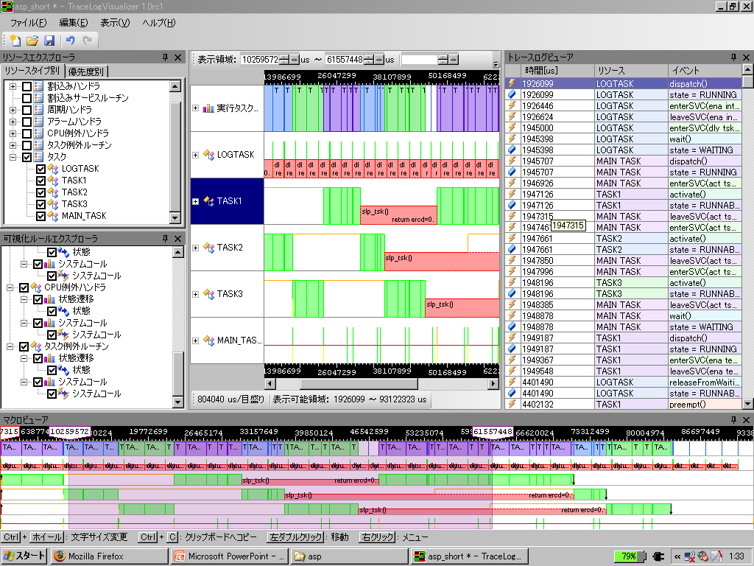
アプリログ（string）【理想】
アプリログ
string
click!
時刻に対応した位置に吹き出しアイコンを設置
マウスクリックorオーバーで どこかのペインに情報表示
時刻
ログメッセージ

Slide 4
アプリログ（string）【現状に即した解】
アプリログ
string
FooBarBaz
HogeFugaPiyo
無理なこと
新規ペインへの情報表示
マウスクリックandオーバー
代替策
行内に全情報を表示

Slide 5
アプリログ（関数コール）【理想】
どんな情報が求められている？
とりあえず候補を列挙（4個）
1)call-exitグラフ型
fgh
アプリログ
関数
できること
複雑(goto)なコールも表現可能
関数の数が増えると読みづらい
必要なもの
ログが出力された関数名
可視化する関数の個数
可視化する関数の一覧
どの関数がどの高さ？
➔スクリプト拡張

Slide 6
アプリログ（関数コール）【理想】
2)システムコール型
h
アプリログ
関数
g
f
できること
call-returnな普通の コールを表現可能
関数の数が増えると見づらい
必要なもの
ログが出力された関数名
（描画時）今何段目？
可視化する関数の個数
可視化する関数の一覧
どの関数がどの高さ？
➔スクリプト拡張

Slide 7
アプリログ（関数コール）【理想】
3)スタックトレース型
123………89
……
アプリログ
関数
……
できること
関数呼び出しの段数を表示
スタックオーバーフローしそうなら 色を変えて表現など
必要なもの
全関数のcall-returnログ
（描画時）今何段目？
最大段数
どの関数がどの高さ？
➔スクリプト拡張

Slide 8
アプリログ（関数コール）【理想】
4)タスク状態型
アプリログ
関数
f
g
h
g
f
できること
タスク状態表示のように、 色で関数を表現
必要なもの
可視化する関数の個数
可視化する関数の一覧

Slide 9
アプリログ（関数コール）【現実】
4)タスク状態型
アプリログ
関数
f
g
h
g
f
アプローチ
関数4個、8個ぐらいでテンプレートを作成
色の組合せを事前定義
リソースファイルでテンプレートを選択
可視化したい関数の数＜テンプレ色数 ➔ceil(関数の数)もリソースファイルで事前定義
アプリからはID（番号）をつけてログ出力

Slide 10
アプリログ（enum）
1) タスク状態型
関数コール 4) に類似
アプローチも同様
アプリログ
enum
A
B
C
B
A

Slide 11
アプリログ（enum）
2) グラフ型
関数コール 1) に類似
アプローチも同様
スクリプト拡張が必要
ABC
アプリログ
enum

Slide 12
アプリログ（int, float）
3)

